Slide 1



Slide 2

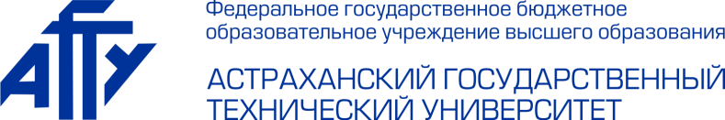



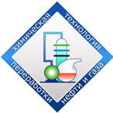
Термокаталитические процессы.
Гидрокрекинг
Проф. Пивоварова Н.А

Slide 3
Гидрокрекинг
Деструктивная гидрогенизация – одно- или многоступенчатый каталитический процесс присоединения молекул водорода под высоким давлением, сопровождающийся расщеплением высокомолекулярных углеводородов и гетерогенных соединений, содержащихся в сырье, и образованием низкомолекулярных углеводородов, используемых в качестве моторных топлив.
На современных нефтеперерабатывающих заводах мира гидрокрекинг является главнейшей составляющей глубокой переработки нефти. Гидрокрекинг – процесс переработки различных нефтяных дистиллятов и остатков под давлением водорода при умеренных температурах на бифункциональных катализаторах, обладающих гидрирующими и кислотными свойствами.

Slide 4
Назначение
В процессе гидрокрекинга получают практически из любого нефтяного сырья высокий выход широкого ассортимента высококачественных компонентов основных нефтепродуктов – сжиженных газов, бензинов, реактивных и дизельных топлив, компонентов масел
В зависимости от степени конверсии и режима процессы гидрокрекинга подразделяют на лёгкий (ЛГК) и глубокий ГГК). В первом случае степень конверсии составляет около 10-50%, а во втором - более 50% соответственно.
Гидрокрекинг – практически единственный процесс, позволяющий расширить ресурсы высококачественного реактивного топлива.

Slide 5
Достоинства гидрокрекинга
Большая гибкость, позволяющая вести процесс с разной степенью конверсии и направленностью с учетом сезонных колебаний спроса на бензин, реактивные и дизельные топлива;
Возможность использования широкого ассортимента сырья, в т.ч. трудно крекируемого в процессе каталитического крекинга;
Пониженное содержание гетероатомных и ненасыщенных соединений в продуктах крекинга

Slide 6
Краткие сведения и история гидрокрекинга
Первый коммерческий процесс гидрокрекинга был реализован концерном IG Farben Industrie в 1927 году для производства лигнитного бензина, а первый современный дистилляционный гидрокрекинг в нефтеперерабатывающей промышленности был использован в концерне Chevron в 1958 году.
Процесс гидрокрекинга в отечественной нефтепереработке начали активно внедрять в 1970-х годах (в период существования СССР), а его масштабная модернизация и развитие в современной РФ перешли в активную фазу в 2000–2010-х годах.
По состоянию на 2024 год в России функционируют или готовятся к вводу в строй 9 установок гидрокрекинга: Кириши, Пермь, Уфа, Ярославль, Хабаровск, Орск, Танеко, Омск, Усть-Луга. В Рязани гидроочистка вакуумного газойля, который может работать в режиме легкого гидрокрекинга

Slide 7
Краткие сведения и история гидрокрекинга
Преобладающая часть технологий и оборудования в РФ относится к зарубежным разработкам, поэтому на планах НПЗ сильно сказались санкции.
Заводы, которые уже располагают действующими установками гидрокрекинга (например, комплекс в Усть-Луге, Орский НПЗ, ТАНЕКО), находятся в наиболее выигрышном положении, так как обеспечивают максимальный выход светлых нефтепродуктов (до 90-99%) в условиях дефицита высокотехнологичного оборудования),
Среди положительных моментов стоит упомянуть курс на полное импортозамещение катализаторов гидрокрекинга. К 2030 году доля российских катализаторов гидрокрекинга на рынке может возрасти до 60–65%. В Стерлитамаке начат выпуск катализатора гидрокрекинга, по ряду ключевых параметров продукция превосходит импортные аналоги.

Slide 8
Прогноз ввода установок гидрокрекинга на отечественных НПЗ в 2020-2030 гг.
Процесс | Коли- чество | Суммарная мощность, | Основное технологическое оборудование*, шт.
 | установок, шт. | тыс.т/год | Реактор | Печь | Ректификационная колонна
Гидрокрекинг | 7 | 17050 | 21 | 14 | 7
* Максимальное прогнозное количество, не учтены трубопроводы, абсорберы/десорберы, компрессоры, сепараторы, теплообменники, внутренние устройства колонн и т.д.
Массового одновременного ввода новых мощностей гидрокрекинга в 2026 году не произошло. Основная волна завершения долгостроев смещается на первую половину 2027 года

Slide 9
Продукты
Дизельное топливо: Является одним из главных целевых продуктов. Обладает низким содержанием серы и высокой цетановой чистотой.
Реактивное топливо (керосин): Высококачественные фракции для авиации.
Бензиновые фракции (нафта): Используются как компонент товарных бензинов или сырье для дальнейшего риформинга.
Сжиженные углеводородные газы (СУГ): Пропан-бутановая фракция.
Гидрокрекинговые базовые масла (маркировка HC): Используются для производства моторных и трансмиссионных масел высокого уровня очистки.
Тяжелый остаток (непревращенная фракция): Остаток процесса (обычно кипящий выше 350–530 °C), который идет как сырье для производства каталитического крекинга, битумов или кокса.

Slide 10
Продукты
Моторное масло (VHVI-масла): это базовое масло, полученное из нефти путем глубокого гидрокрекинга и каталитической депарафинизации, а не из синтетических полиальфаолефинов (ПАО).
Плюсы: отлично защищает двигатель, дешевле чистой ПАО-синтетики, хорошо работает в стандартных условиях.
Минусы: быстрее срабатывает пакет присадок (обычный интервал замены около 7–10 тыс. км против 15 тыс. км у ПАО) и хуже ведет себя в сильные морозы.

Slide 11
Продукты легкого гидрокрекинга
Легкие газы и СУГ — углеводородные газы и сжиженные углеводородные газы (пропан-бутановая фракция), образующиеся в небольшом количестве при разрушении тяжелых молекул.
Легкая нафта (бензиновая фракция) — используется как компонент товарных бензинов или сырье для вторичных процессов (например, каталитического риформинга).
Керосиновая и реактивная фракции — компоненты для получения топлив для реактивных двигателей и осветительных керосинов.

Slide 12
Продукты легкого гидрокрекинга
Дизельное топливо — главный целевой продукт легкого гидрокрекинга. В процессе ЛГК вакуумного газойля можно получить до 60% летнего дизельного топлива. Оно отличается существенно сниженным содержанием серы (до сотых долей процента) и улучшенными экологическими характеристиками по сравнению с исходным сырьем.
Остаток - тяжелая часть сырья, которая не подверглась глубокому крекингу, но очищена от соединений серы, азота и металлов. Обычно она направляется на дальнейшую переработку (например, в установки каталитического крекинга или пиролиза).

Slide 13
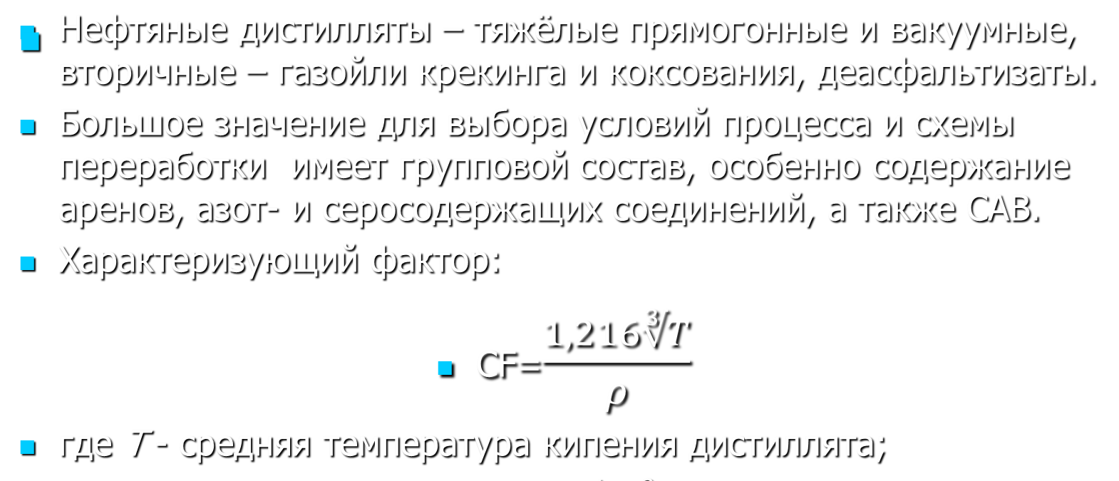
Сырье
Важны температурные пределы кипения сырья, т.к. с ростом средней температуры кипения сырья происходит увеличение содержания аренов и высокомолекулярных гетероатомных соединений.
Остатки – мазут, гудрон, деасфальтизат

Slide 14
Сырье
Вакуумный газойль — основное и наиболее распространенное сырье (фракции кипения обычно 350–500 °C), атмосферный газойль.
Деасфальтизаты (получаемые при деасфальтизации гудронов пропаном или бутаном) — применяются в том числе для получения масел.
Газойли термического и каталитического крекинга (например, легкий газойль каталитического крекинга — LCO).
Мазуты и гудроны (тяжелые нефтяные остатки, требующие предварительной подготовки или специальных процессов гидроконверсии).
В зависимости от целей гидрокрекинга: для производства моторных топлив (бензин, керосин, дизельное топливо): вакуумный газойль, смеси с легкими газойлями вторичного происхождения. Для производства базовых масел: тяжелые вакуумные газойли и деасфальтизаты с высоким содержанием парафиновых и нафтеновых углеводородов

Slide 15
Сырье
Высокомолекулярные арены, конденсированные соединения, асфальтены – нежелательные компоненты, приводящие к образованию кокса. При повышенном их содержании процесс ведут в две стадии – на первой подготовительной катализатор содержит больше гидрирующих компонентов, а на второй, основной – больше кислотных компонентов.
Применяют также сольвентные процессы деасфальтизации
Целесообразно удаление металлсодержащих соединений (никеля, ванадия, железа) путем предварительной гидроочистки или гидродеметаллизации.
Требования к сырью:
Содержание азота, % мас. ...................................... 0,12
Тяжёлых металлов, г/т ......................................... 2,0
Асфальтенов, % мас. ................................................ 0,05
Коксуемость, % мас. ............................................... 0,3

Slide 16
Характеристики сырья установки мягкого гидрокрекинга
Показатель | Комбинированное сырье
Производительность, барр./сут | 70000
% масс. от сырья | 100,00
% об. от сырья | 100,00
Плотность, °API | 11,8
Содержание серы, % масс. | 4,37
Содержание азота, % масс. | 0,30
Углеродный остаток, % масс. | 13,6
Вязкость, сСт при 50°С | 3240
Содержание никеля, г/т | 34
Содержание ванадия, г/т | 97

Slide 17
Химизм
Важнейшими реакциями гидрокрекинга являются:
- разрыв и насыщение (гидрогенолиз) парафиновых углеводородов по связи С -- С;
- гидрирование присутствующих в сырье олефинов и других непредельных соединений;
- гидродеалкилирование и изомеризация;
гидрирование моно-, би- и полициклических ароматических углеводородов;
- разрыв и насыщение кислородных, сернистых и азотистых соединений по связям С-О, С- S и C-N;
- разложение металлоорганических соединений;
- полимеризация и коксообразование на поверхности и в объеме катализатора.

Slide 18
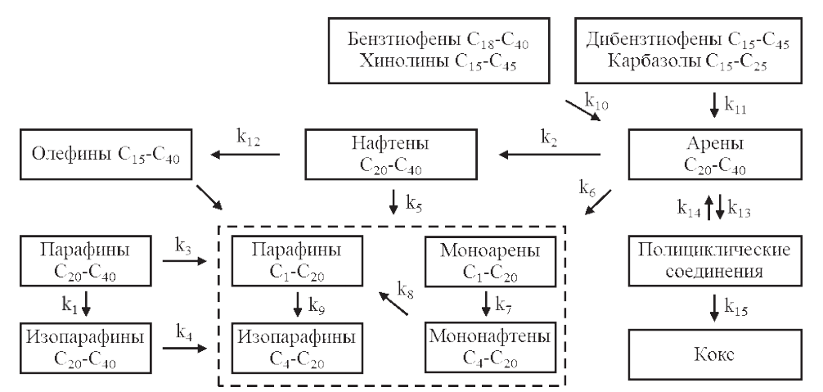
Формализованная схема превращений в процессе гидрокрекинга

Slide 19
Исходные углеводороды | Реакции | Образующиеся углеводороды
Парафиновые | Изомеризация, разрыв цепи | Низкокипящие парафиновые углеводороды
Олефины | Изомеризация, разрыв цепи, гидрирование
Нафтеновые моноциклические | Изомеризация, гидродеалкилирование | Циклопентаны С₆-С₈ и низкокипящие парафины изостроения
Нафтеновые бициклические | Разрыв кольца, изомериза-ция, гидродеалкилирование
Алкиларо-матические | Изомеризация, диспропор-ционироваие, гидродеал-килирование, гидрирование | Алкилароматические С₈-С₉, низкокипящие изопарафины и нафтеновые углеводороды
Нафтено-ароматические | Разрыв кольца
Нафталиновые | Гидрирование

Slide 20
Химизм превращений ароматических углеводородов

Slide 21
Механизм
Смешанный механизм – на кислотных центрах реакции крекинга и изомеризации идут по карбоний-ионному механизму, а на гидрирующе-дегидрирующих центрах – по окислительно-восстановительному механизму.
Особенностью механизма гидрокрекинга является спилловер водорода – это перенос по поверхности катализатора активных частиц, сорбированных или образованных на одной фазе, на другую фазу, которая в данных условиях не сорбирует или не образует эти частицы. Применительно к бифункциональным катализаторам донорами активных водородных частиц являются металлические центры, например металлическая платина или сульфиды NiMo(W).
Активными частицами могут быть атомы водорода, протоны, гидрид-ионы, протон-гидридные пары или ионы H₃⁺

Slide 22
Бифункциональные катализаторы
Гидрирующие свойства катализатора позволяют получать продукты без образования кокса, во многом сходные с продуктами каталитического крекинга, но значительно менее ароматизированные, очищенные от серы и азота и не содержащие непредельных.
В зависимости от назначения процесса применяют катализатор с преобладанием или гидрирующей или крекирующей функции.
Основные компоненты:
-кислотный (алюмосиликаты аморфные или кристаллические), оксид алюминия, галогенсодержащие соединения;
- соединения металла или сочетания металлов в восстановленной, оксидной или сульфидной форме, обеспечивающие гидрирующую и расщепляющую функции;
- связующее, обеспечивающее механическую прочность и оказывающее влияние на формирование пористой структуры

Slide 23
Параметры процесса
Температура – зависит от природы сырья, требуемого качества продуктов и активности катализатора. Мягкий режим: 360-400°С, жёсткий: 380- 450°С. Применяется ступенчатое повышение температуры при снижении активности катализатора в процессе работы. Разница в начале и в конце цикла может составлять до 100°С;
Объёмная скорость подачи сырья, ч⁻¹ : в зависимости от тех же факторов может быть от 1,0-1,2 ч^{-1,} до 0,4-1,0 ч⁻¹;
Давление: При 5 Мпа имеет место диспропорционирование водорода. При 15-20 МПа реакции уплотнения подавлены, а выше 30 МПа практически останавливаются. Увеличение давление требует повышенной металлоёмкости;
Тепловой эффект: зависит от соотношения протекающих реакций гидрирования и расщепления. Предусматривается возможность отвода избыточного тепла из зоны реакции.

Slide 24
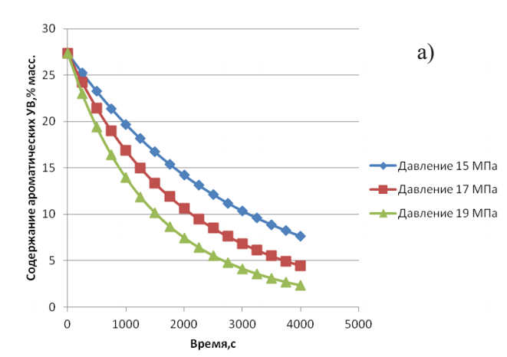
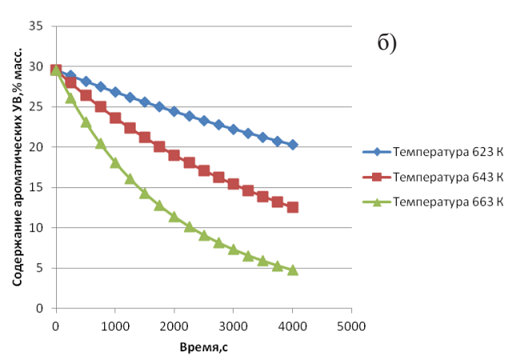
Влияние параметров ГК на гидрирование ароматических углеводородов
Давление
Температура

Slide 25
Параметры процесса
Кратность циркуляции ВСГ: обычно в 2-4 раза выше химического расхода водорода. Чем тяжелее сырьё, тем выше расход и больше кратность циркуляции. При лёгком гидрокрекинге – около 500 м³/ м³ сырья, при гидрокрекинге дистиллятов – 800-1200 м³/ м³ сырья, при гидрокрекинге тяжёлого сырья - выше 1500 м³/ м³ сырья; (для обеспечения избытка водорода, подавления реакций поликонденсации и предотвращения закоксовывания катализатора);
Концентрация водорода – не менее 90% об.;
Расход водорода: зависит от характера реакций, природы сырья, требуемого ассортимента и качества продуктов. Потребляется на реакции гидрокрекинга, реакции гидрирования ароматических соединений, реакции гидрообессеривания и гитдродеазотирования сырья. Соответственно в первом случае требуется 2-6 моль водорода на каждый моль сырья, для второй группы реакций – 5-7 моль. В последнем случае – около 11% от всего расхода водорода.

Slide 26
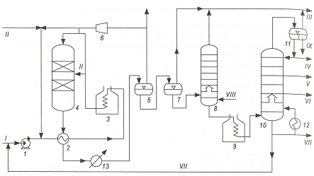
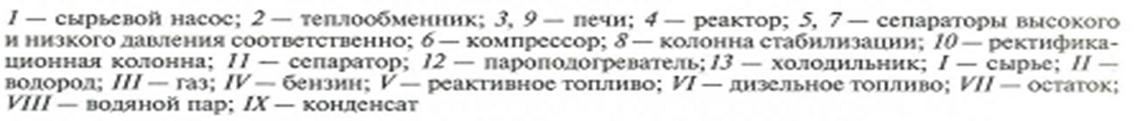
Гидрокрекинг вакуумного газойля

Slide 27
Материальный баланс ГК ВГ
Взято: | % мас.
Вакуумный газойль | 100,0
Водород | 3,0
Итого: | 103,0
Получено:
Углеводородный газ | 4,5
Сероводород + аммиак | 2,0
Бензиновая фракция | 22,3
Реактивное топливо | 15,0
Дизельная фракция | 39,2
Гидроочищенный газойль (остаток) | 20,0
Итого:

Slide 28
Режим лёгкого гидрокрекинга
Основные параметры процесса:
Давление: около 5 МПа (значительно ниже, чем при глубоком гидрокрекинге, где давление достигает 12–17 МПа).
Температура: 360–400 °C (оптимальный диапазон 360–390 °C с постепенным ростом по высоте/ходу реактора).
Конверсия сырья: уровень превращения вакуумного газойля в легкие фракции составляет не менее 15% масс. (в отличие от глубокого гидрокрекинга, где конверсия выше).
Оформление: обычно осуществляется по одноступенчатой схеме на стационарном катализатор

Slide 29
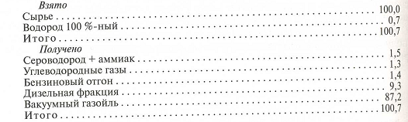
Технология лёгкого гидрокрекинга

Slide 30
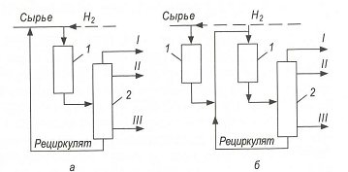

Технология лёгкого гидрокрекинга

Slide 31
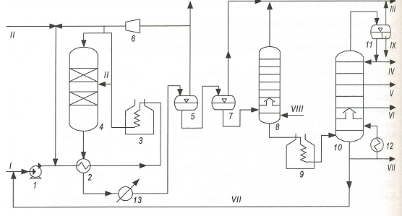

Глубокий гидрокрекинг. Одноступенчатая схема на стационарном слое катализатора

Slide 32
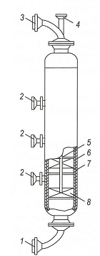

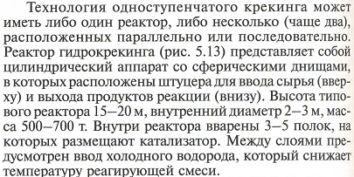
Глубокий гидрокрекинг. Реактор

Slide 33
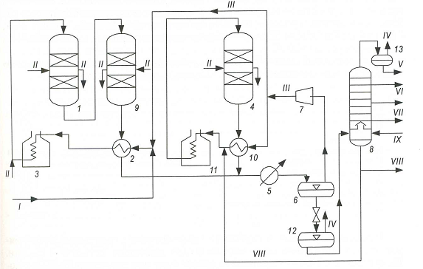

Глубокий гидрокрекинг. Двухступенчатый процесс

Slide 34
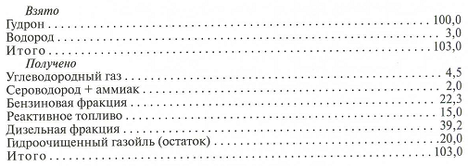

Глубокий гидрокрекинг. Двухступенчатый процесс.
Материальный баланс и режим

Slide 35
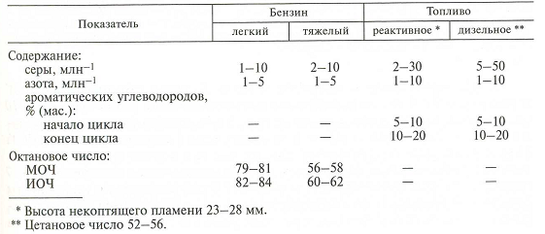
Глубокий гидрокрекинг. Двухступенчатый процесс.
Показатели качества моторных топлив

Slide 36
Глубокий гидрокрекинг в трёхфазном
«кипящем» слое катализатора (ТФКС)
Контакт газосырьевой смеси с катализатором осуществляется при их
прямоточном движении в реакторе снизу вверх. Частицы катализатора, заполняющие реактор, находятся в беспорядочном движении; «кипящий»слой поддерживается движущимися потоками газа и жидкости
Достоинства процесса гидрокрекинга остатков с трехфазным «кипящим» слоем являются:
• изотермичность процесса, которая обеспечивается заданным соотношением скоростей жидкой и газовой фаз; при этом перепад температуры по высоте слоя не превышает 3-4 °С;

Slide 37
Глубокий гидрокрекинг в трёхфазном
«кипящем» слое катализатора (ТФКС)
• возможность переработки самых неблагоприятных видов сырья, в
том числе содержащих более 200-300 г/т ванадия и никеля.
Это делает перспективным применение ТФКС для гидропереработки
тяжелых нефтей, битуминозных песков, продуктов гидрогенизации углей и сланцев. Предотвращение дезактивации и обеспечений; заданной активности катализатора при переработке тяжелых видов сырья достигается в ТФКС непрерывной заменой части отработанного дезактивированного катализатора свежим в ходе процесса.
Таким образом, постоянная активность катализатора в ТФКС позволяет поддерживать заданный выход и качество продуктов гидрообессеривания

Slide 38
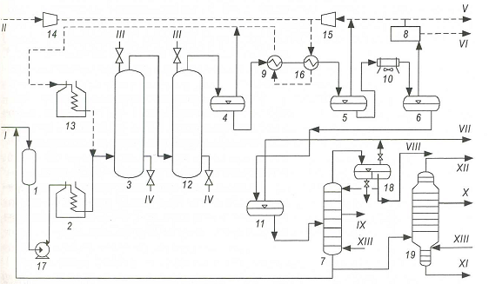

Глубокий гидрокрекинг в (ТФКС)

Slide 39
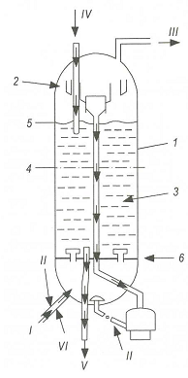


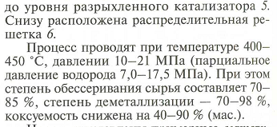
Реактор гидрокрекинга с ТФКС

Slide 40
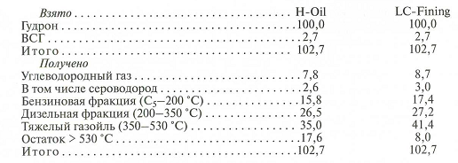
Материальный баланс гидрокрекинга с трёхфазным кипящим слоем катализатора

Slide 41
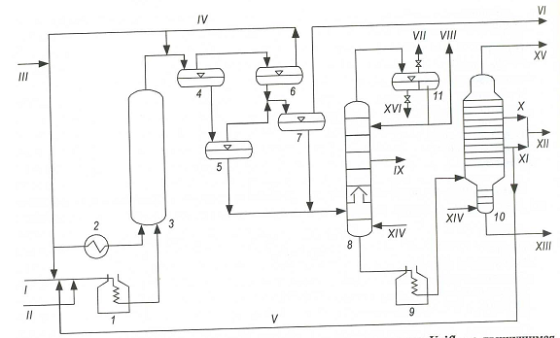
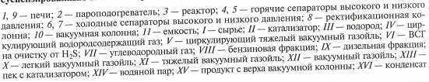
Гидрокрекинг с движущимся суспендированным катализатором

Slide 42
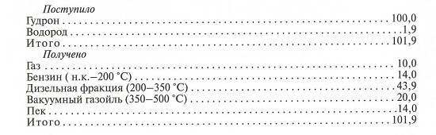
Гидрокрекинг с движущимся суспендированным катализатором.
Материальный баланс

Slide 43
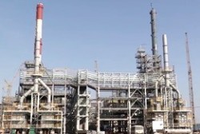
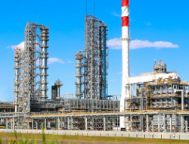
Гидроконверсия тяжёлых нефтяных остатков

Slide 44
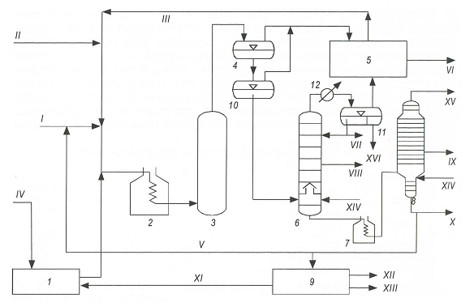
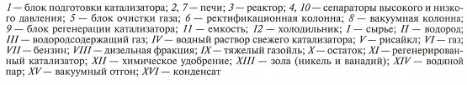
Гидроконверсия тяжёлых нефтяных остатков

Slide 45
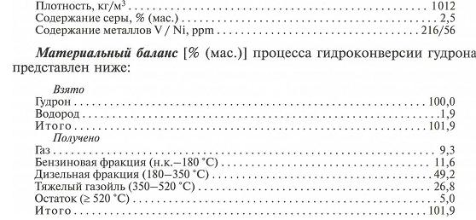
Гидроконверсия нефтяных остатков. Показатели качества гудрона и материальный баланс процесса

Slide 46
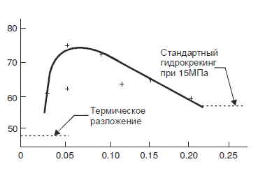
Наногетерогенный катализ в гидроконверсии гудрона
Зависимость конверсии гудрона западносибирской нефти от содержания молибденового наногетерогенного катализатора в эмульсионной смеси (условия гидроконверсии: Р=7Мпа, V=2ч⁻¹, Т=460˚С, сырье/Н₂=100л/кг)

Slide 47
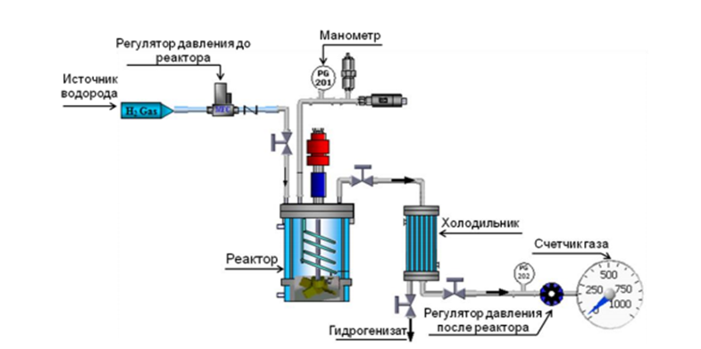
Установка гидроконверсии

Slide 48
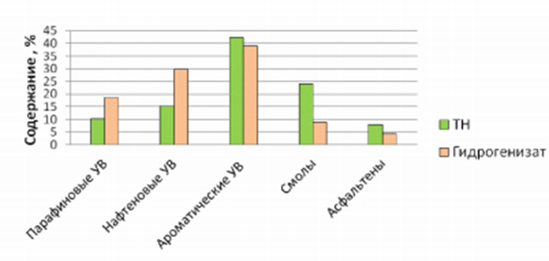
Изменение компонентного состава сырья и продуктов реакции

Slide 49
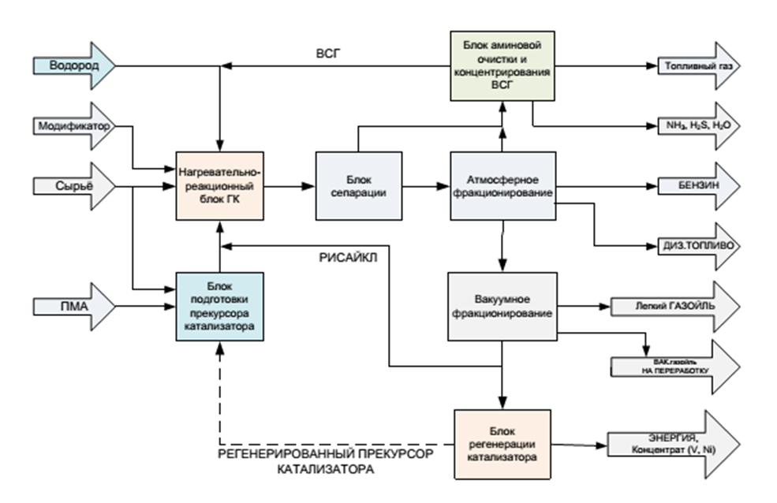
Технологическая схема установки гидроконверсии тяжелого нефтяного сырья

Slide 50
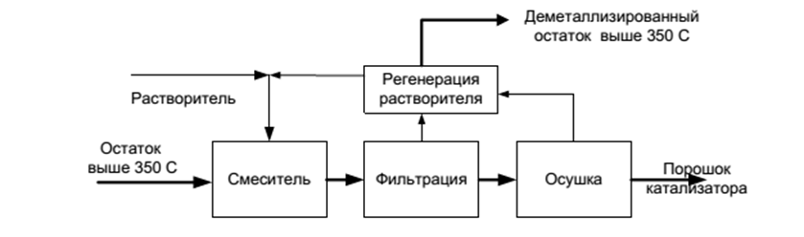
Блок-схемы выделения отработанного катализатора

Slide 51
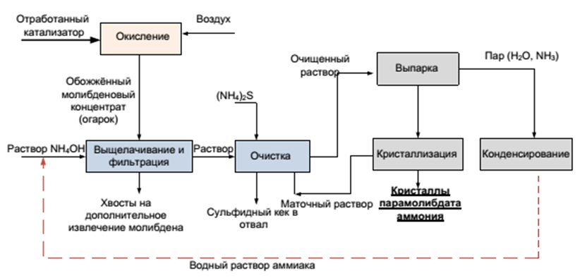
Блок-схемы регенерации прекурсора

Slide 52
Гидроконверсия
На ТАНЕКО, нефтеперерабатывающем комплексе «Татнефти» в Нижнекамске, внедрена установки глубокой переработки гудрона по технологии гидроконверсии.
Использованы полностью отечественные технология и на 95% российское оборудование.Установка способна перерабатывать 50 тыс. тонн гудрона в год. Получаемые продукты уже направляются для производства автобензинов, дизельного топлива Евро-6, авиакеросина. Остаток сырья с установки гидроконверсии поступает для окончательной переработки на УЗК (установка замедленного коксования). Таким образом достигается практически безостаточная нефтепереработка.

Slide 53
Гидроконверсия
Прорабатывается возможность использования здесь же в качестве сырья резиновой крошки и отходов пластика. Расплавленная масса будет смешиваться с гудроном.
Получаемые на выходе с установки продукты:
- нестабильный бензин идет на установку гидроочистки нафты для получения автобензина Евро-6;
- дизельная фракция - на гидроочистку дизтоплива;
- вакуумный газойль - на гидроочистку ТГК (термогидрокрекинг);
- вакуумный остаток - на УЗК.

Slide 54
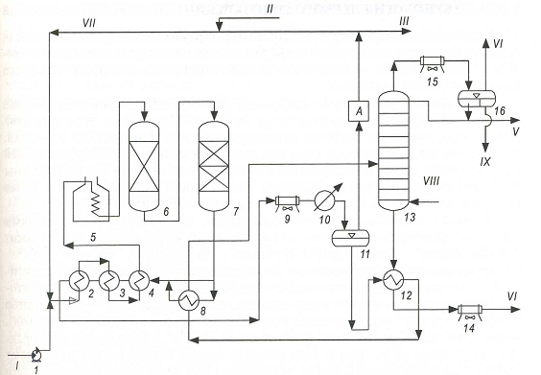

Схема гидродепарафинизации дизельных фракций

Slide 55
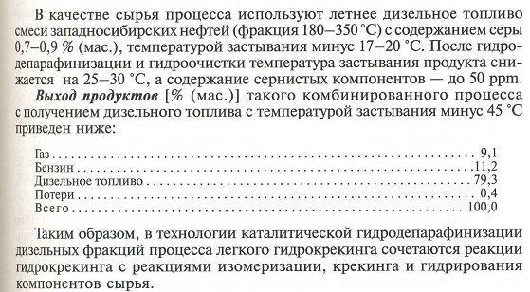
Гидродепарафинизации дизельных фракций

Slide 56
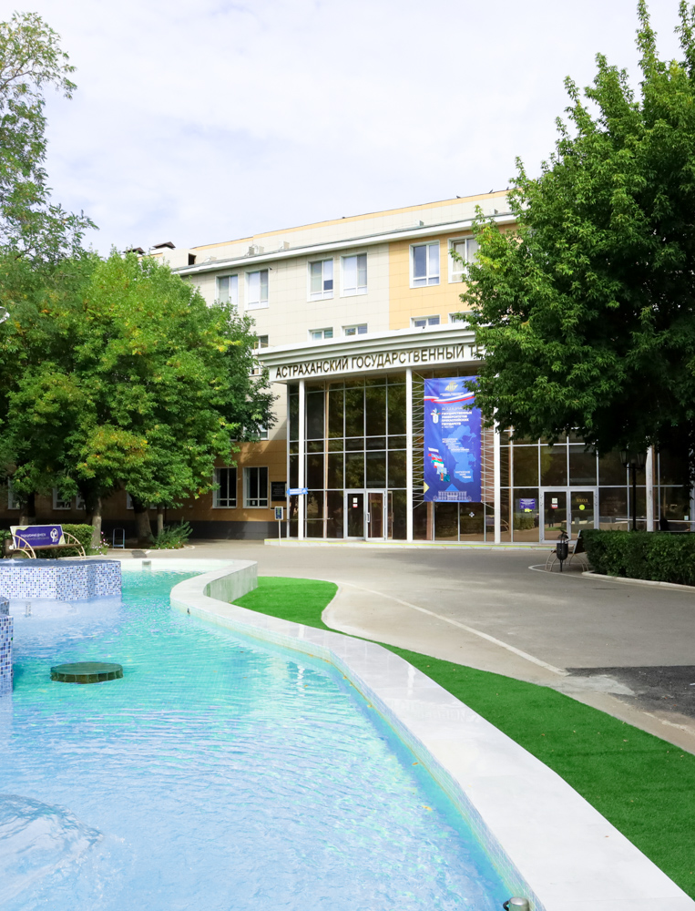

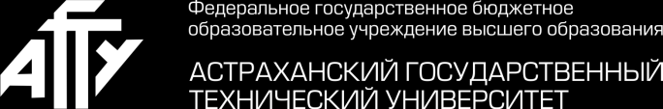

Кафедра «Химическая технология
переработки нефти и газа»
Астраханского государственного технического университета
Электронная почта и телефон:
E-mail: n.pivovarova@astu.ru
Тел.: +7(8512)61-42-50; +7(917)190-74-85

